Slide 1


une réf est à implanter si :
1
Elle n'a pas de volumétrie
Elle n'a pas de GT IN et quantité de paquet
Elle n'a pas de quantité dans entrepôt
Elle n'a pas de fiche article dans référence fld
Elle n'a pas d'emballages renseigné dans emballages
Il n’est pas renseigné « Replenish each dynamic location, remainder to first location »​ dans Excess wave need process type
Il n'est pas renseigner PCE - Pièce​Dans Affectation dans Allocation type
2
3
4
5
6
7

Slide 2
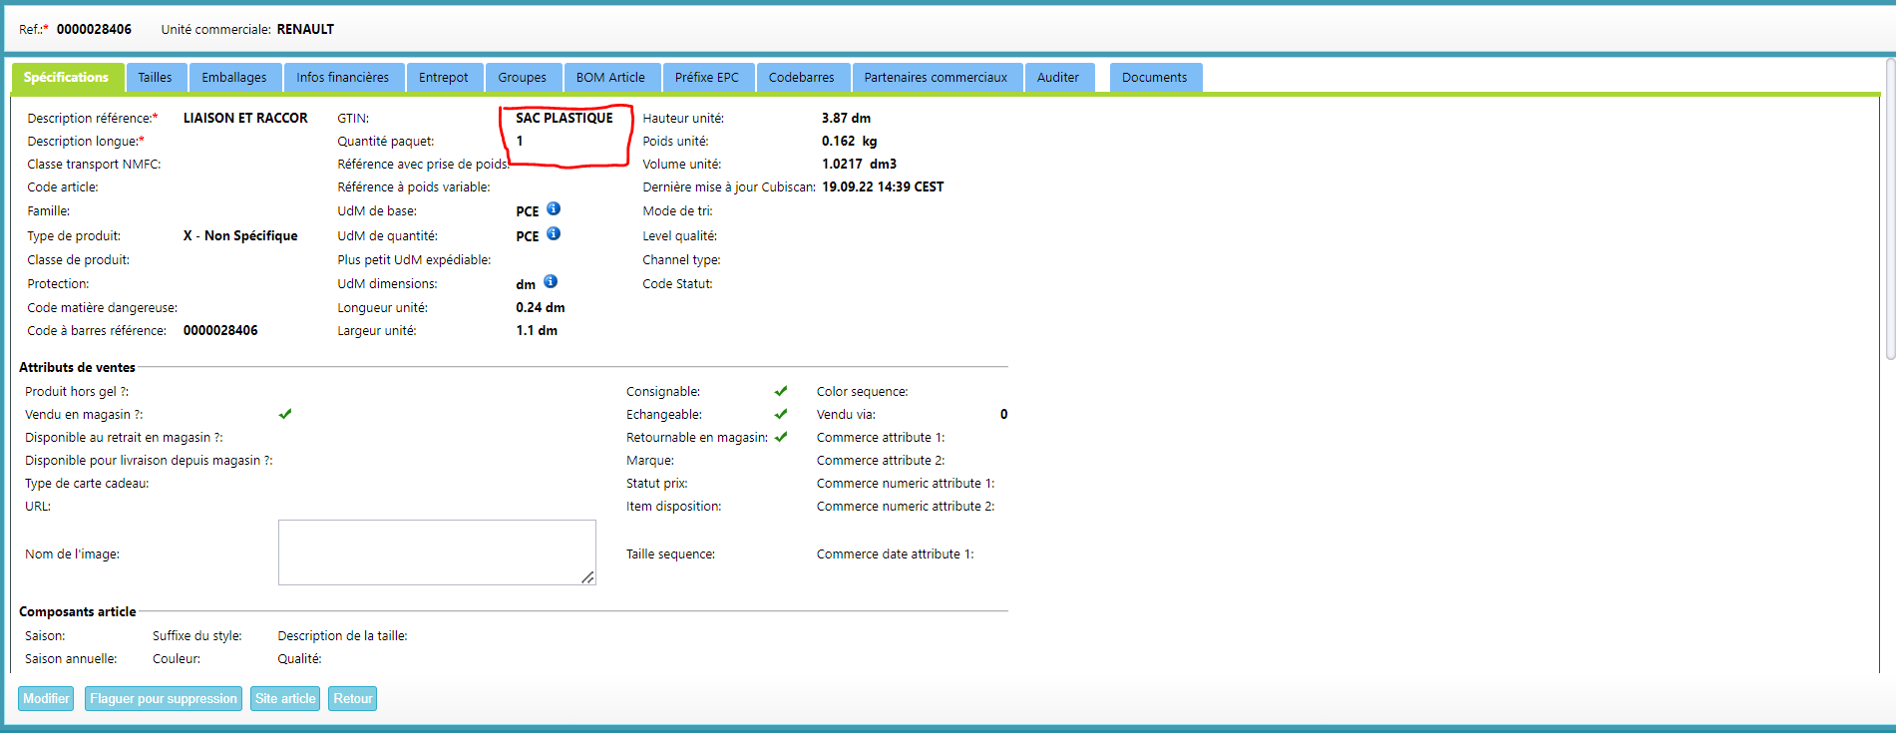
elle n'a pas de GT IN et quantité de paquet
OK Dans le Rapport
Si vierge=Implantation
2

Slide 3
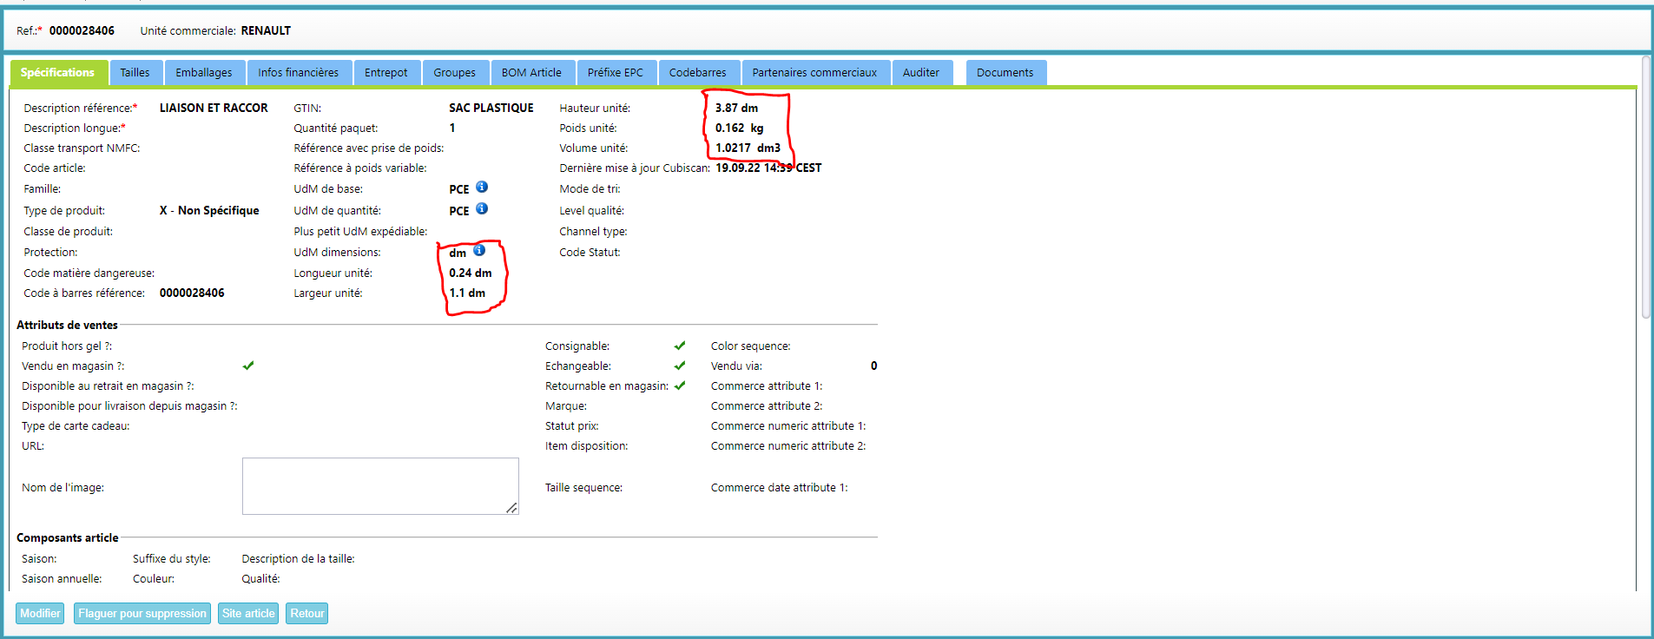
Elle n'a pas de volumétrie
OK Dans le Rapport
Si vierge=Implantation
1

Slide 4
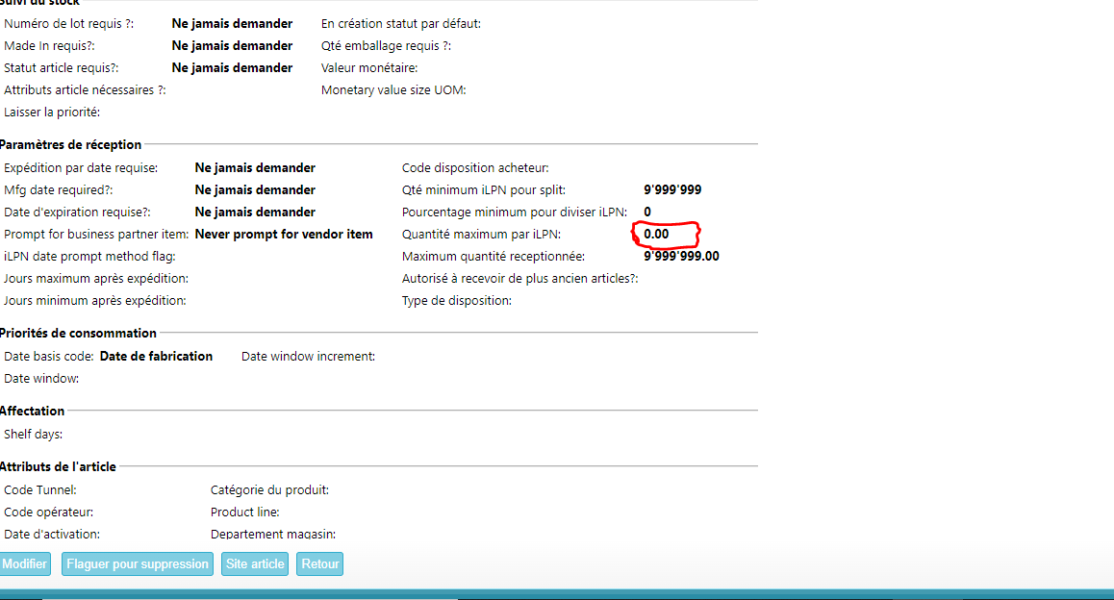
elle n'a pas de quantité dans entrepôt
NOK Dans le Rapport
Si vierge=Implantation
3

Slide 5
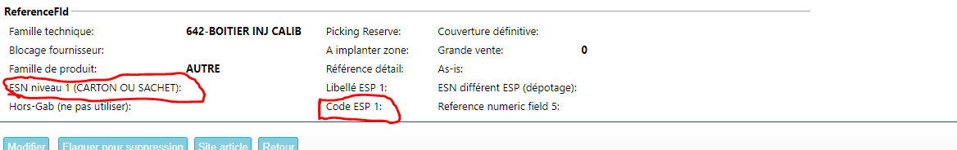
elle n'a pas de Esn niveau 1 et de dans référence fld
NOK Dans le Rapport
Si vierge=Implantation
4

Slide 6
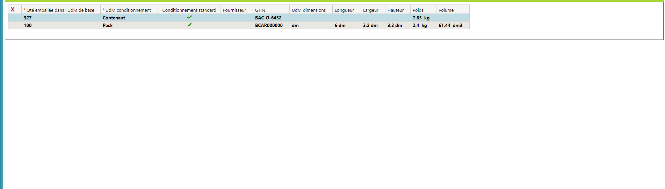
elle n'a pas d'emballages renseigné dans emballages
NOK Dans le Rapport
Si vierge=Implantation
5

Slide 7
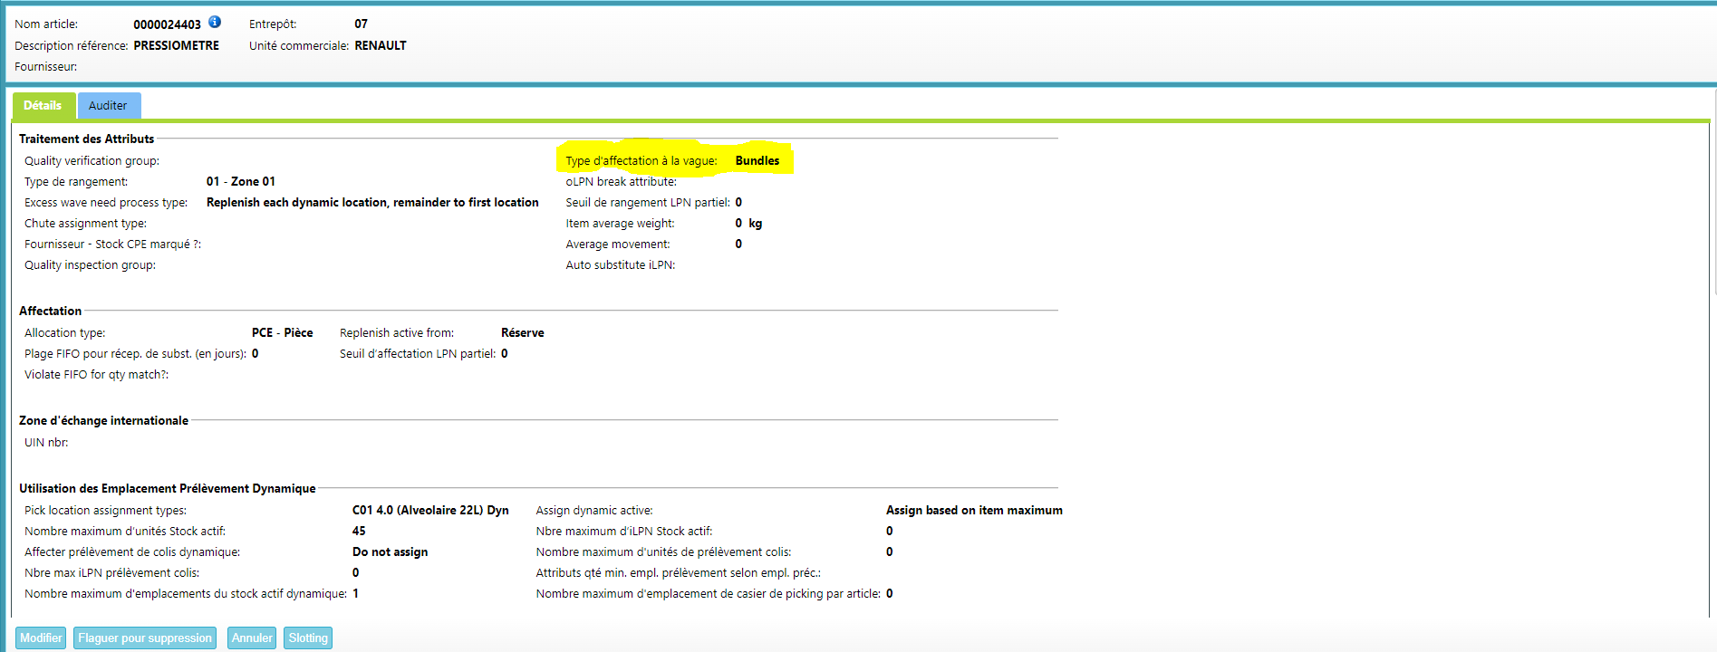
​ Il n’est pas renseigné « Bundles » dans Type d’affectation à la vague(site article)
NOK Dans le Rapport
Si différent de cela =Implantation
6

Slide 8
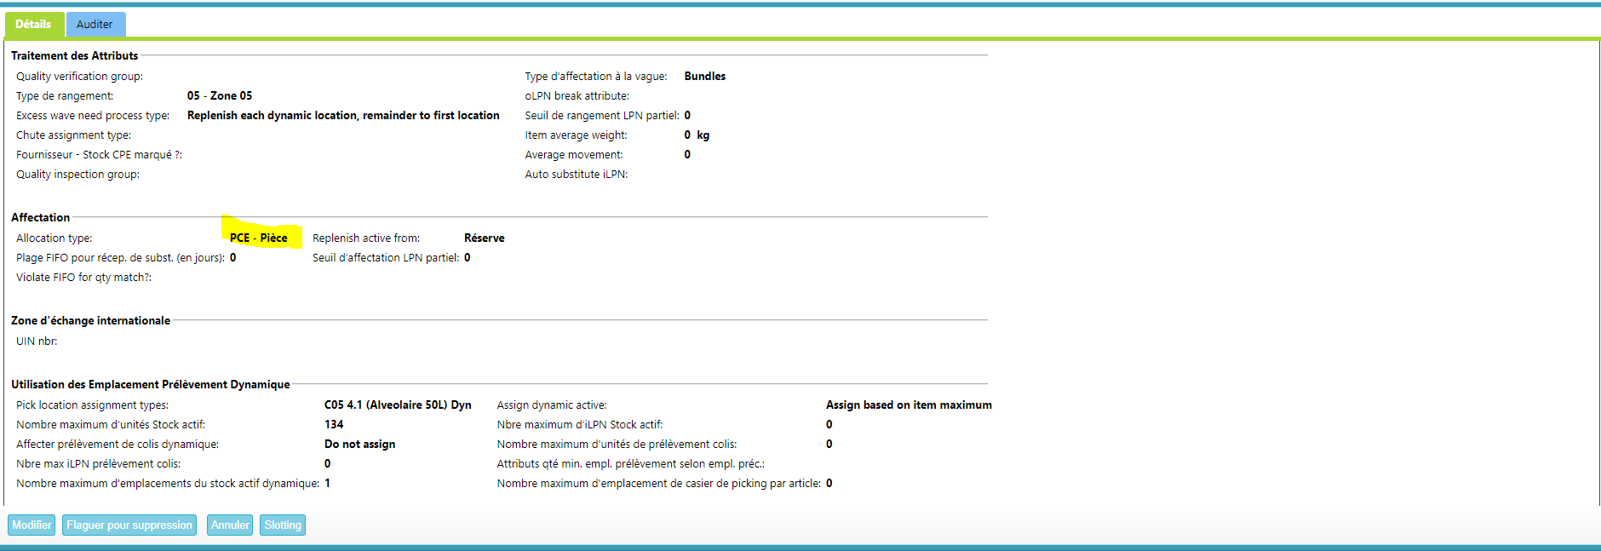
il n'est pas renseigner PCE - Pièce​ dans Allocation type (site article)
NOK Dans le Rapport
Si différent de cela =Implantation
7

Slide 9
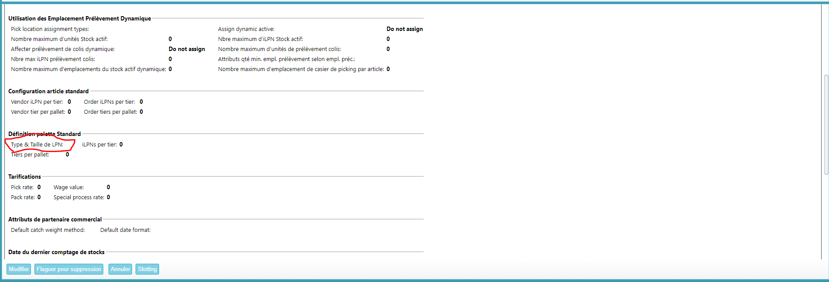
Elle n’a pas de contenant renseignée dans type et taille de lpn (site article)
NOK Dans le Rapport
Si vierge=Implantation
8

Slide 10
Supprimez le réglage au niveau de excess wave need process type cela fausse les données de plus replenish 50 n’est pas forcément implant cela est due au permanent
Mise en place V3
9

Slide 11
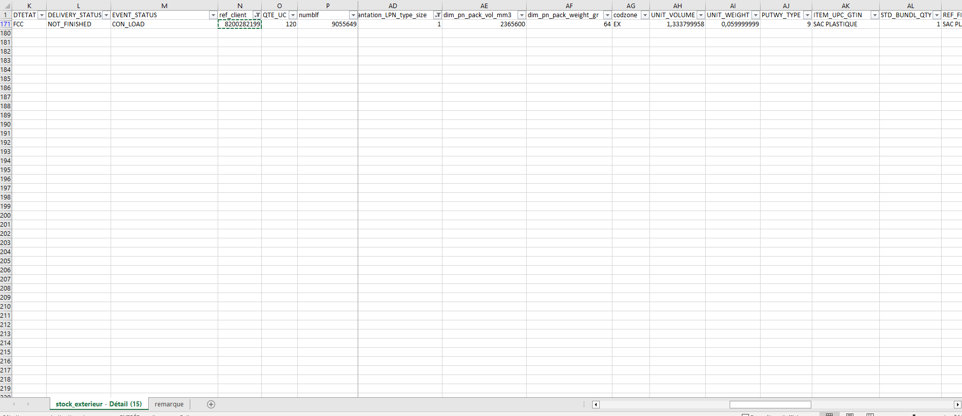
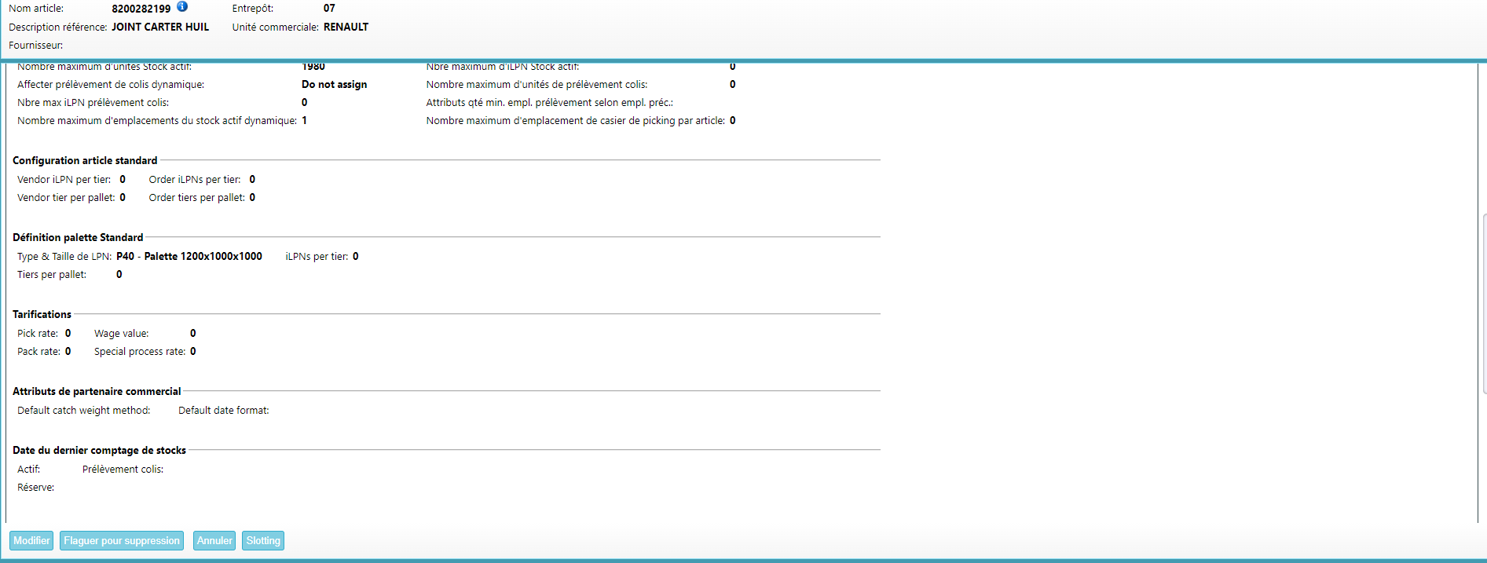
Des références annonce implant coté Lpn_type_size alors que non

Slide 12
Rendre le rapport plus compréhensible et supprimez les données floues
Mise en place V3
A voir une fois que les données du rapport sont correct .
10

